Slide 1






XIN CHÀO CÁC EM HỌC SINH!

Slide 2
KIỂM TRA BÀI CŨ
Bạn nào cho cô biết tiết trước các con đã học bài gì?
Em hãy nêu các bước khởi động máy tính để bàn.

Slide 3
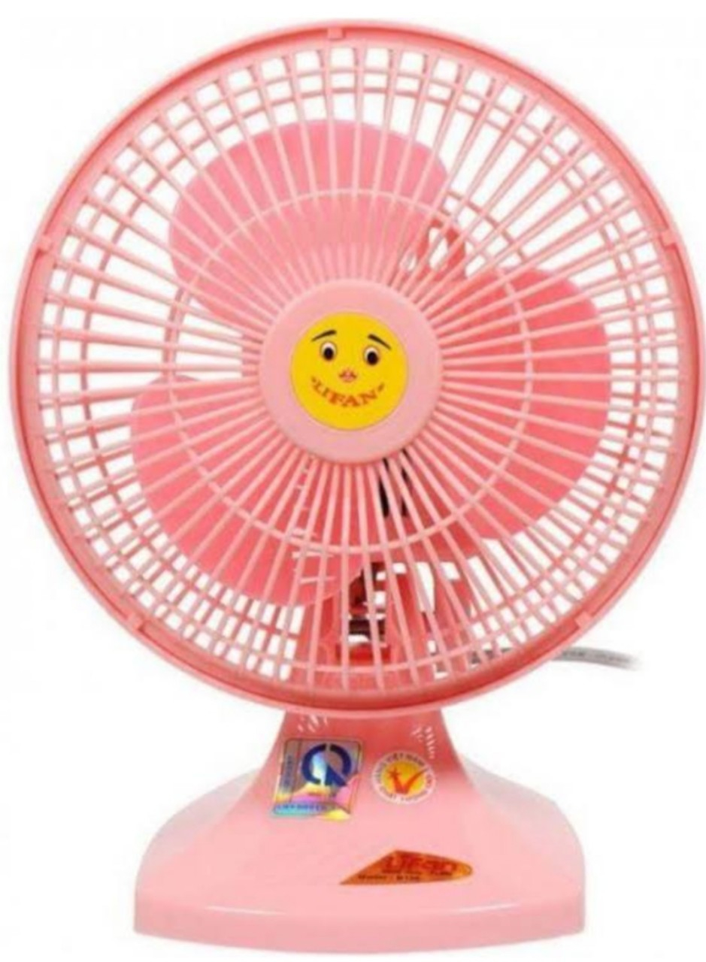

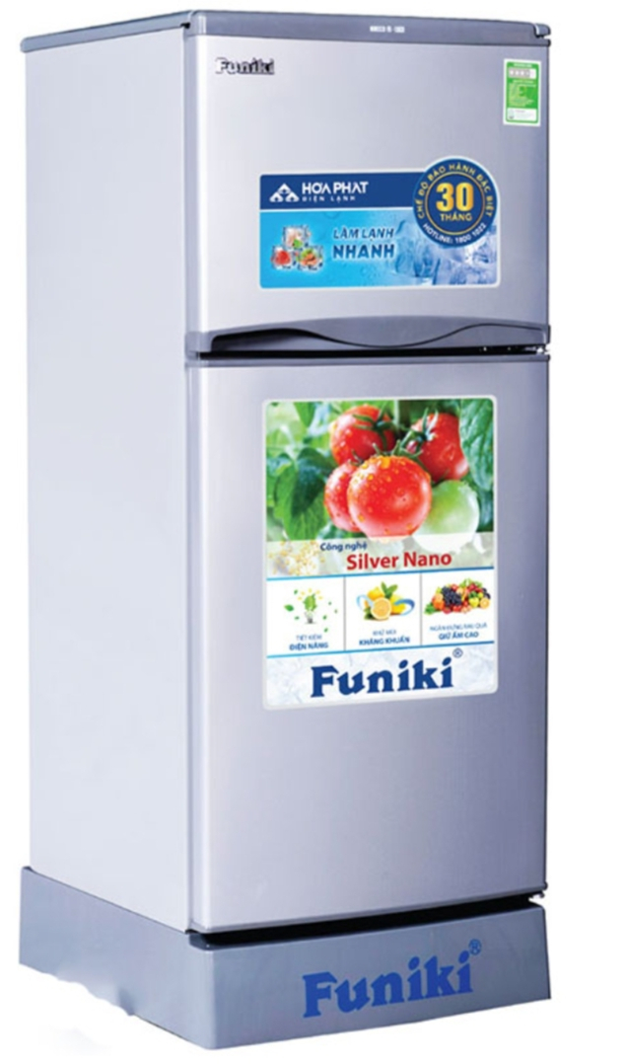
HĐ1: KHỞI ĐỘNG
TRÒ CHƠI: XÌ ĐIỆN
Em hãy kể tên một số thiết bị, đồ dùng hoạt động bằng điện mà em biết.
Luật chơi như sau: Cô sẽ chỉ định một bạn đầu tiên trả lời, sau khi bạn trả lời xong thì bạn đó sẽ gọi tên bạn tiếp theo trả lời.
Trò chơi kết thúc khi có câu trả lời trùng nhau hoặc không có câu trả lời. t/g 2’->kết thúc trò chơi vì bạn đã trả lời giống với đáp án của các bạn trước.

Slide 4
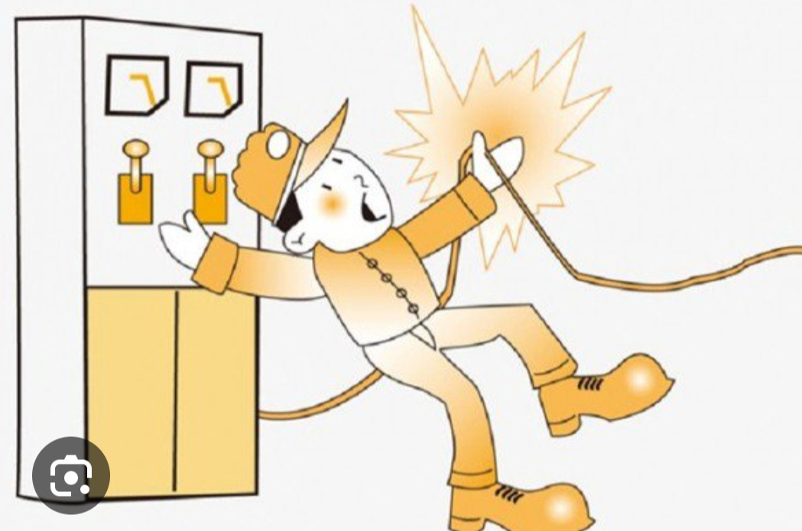
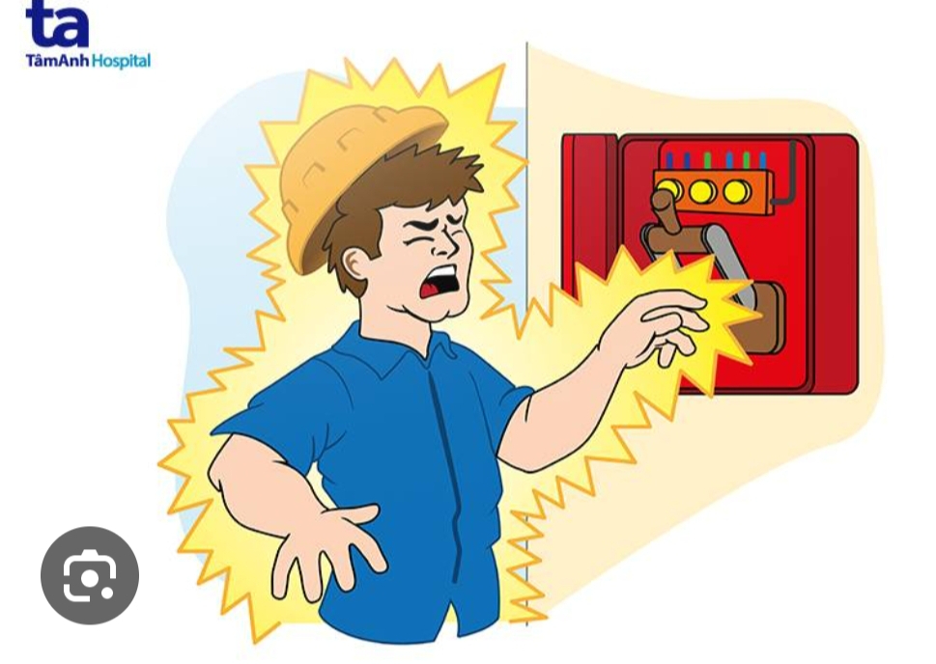
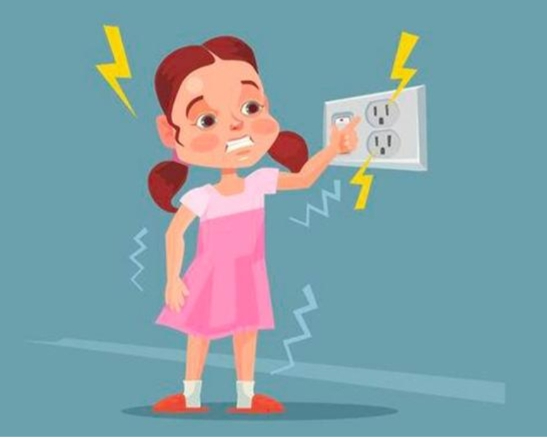
HĐ1: KHỞI ĐỘNG
-> Qua trò chơi Xì điện các con đã liệt kê được rất nhiều thiết bị điện. Và khi sử dụng các thiết bị đó, các con cần lưu ý điều gì?

Slide 5
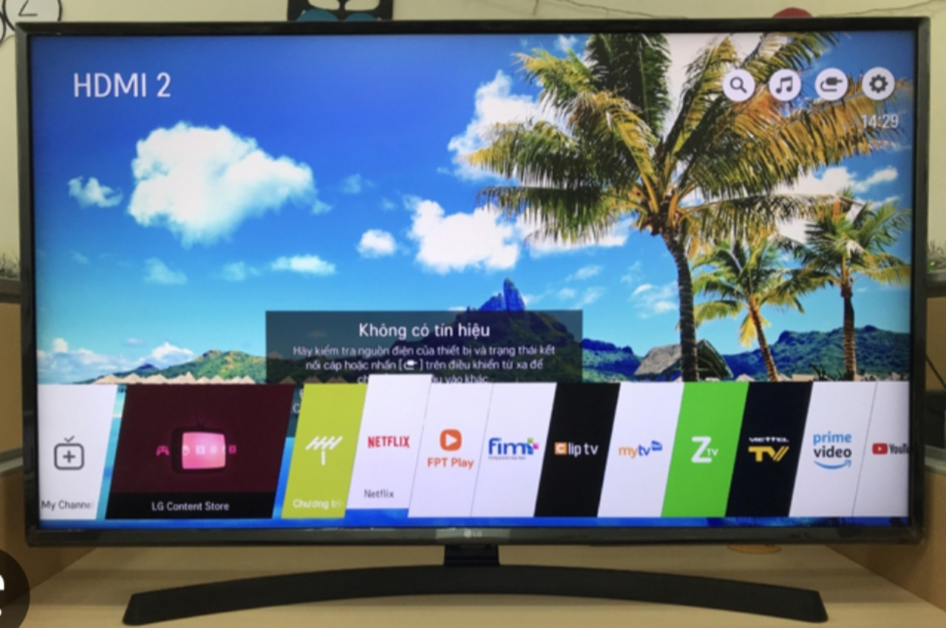
HĐ1: KHỞI ĐỘNG
->Máy tính cũng là một thiết bị sử dụng điện nên em cần phải thực hiện quy tắc an toàn điện.
Bài học này giúp các em hiểu quy tắc an toàn về điện và có ý thức phòng tai nạn về điện khi sử dụng máy tính.

Slide 6

CHƯƠNG 1
MÁY TÍNH VÀ EM
SGK-24, 25
Tiết 9 - BÀI 9:
AN TOÀN VỀ ĐIỆN
KHI SỬ DỤNG MÁY TÍNH

Slide 7

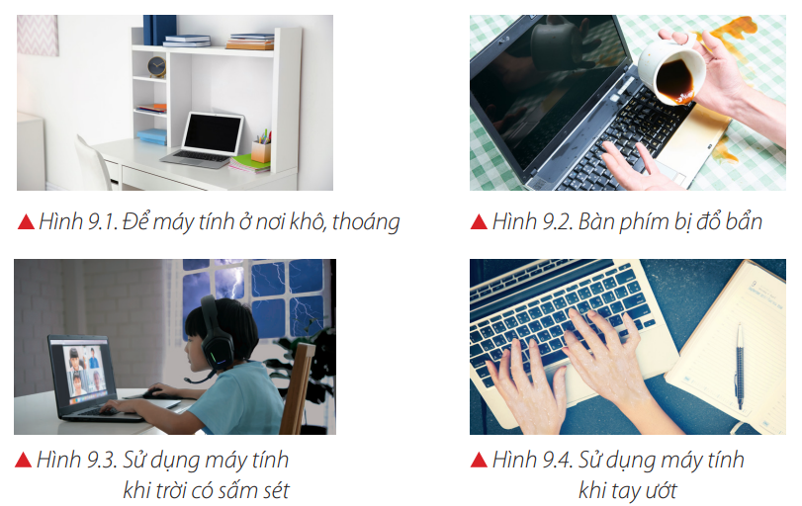
1
An toàn điện khi sử dụng máy tính
Y/c: Em hãy quan sát các hình bên, thảo luận nhóm đôi cho biết hình ảnh nào nên làm theo, hình ảnh nào không nên làm theo? Tại sao? (1’)
Vậy để đảm bảo quy tắc an toàn về điện thì các con thảo luận nhóm đôi và hoàn thành phiếu học tập số 1.(3’)

Slide 8
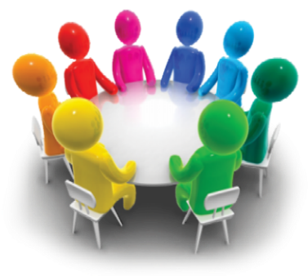

PHIẾU HỌC TẬP 1 (3’)
Hãy trả lời các câu hỏi để rút ra quy tắc an toàn điện khi sử dụng máy tính:
CÂU HỎI | TRẢ LỜI (QUY TẮC AN TOÀN ĐIỆN KHI SỬ DỤNG MÁY TÍNH)
Không nên để máy tính ở nơi như thế nào?
Cần tránh để những vật dụng gì ở gần máy tính?
Khi ngoài trời sấm sét có nên sử dụng máy tính không?
Có nên sử dụng máy tính khi tay ướt không?
Điều gì sẽ xảy ra khi máy tính bị dò điện?
Không để máy tính ở tình trạng ẩm ướt;
Tránh để vật dụng chứa nước dễ đổ ở gần máy tính;
Không nên sử dụng máy tính khi ngoài trời sấm sét
Không sử dụng máy tính khi tay ướt;
máy tính bị dò điện gây nguy hiểm cho người dùng.

Slide 9
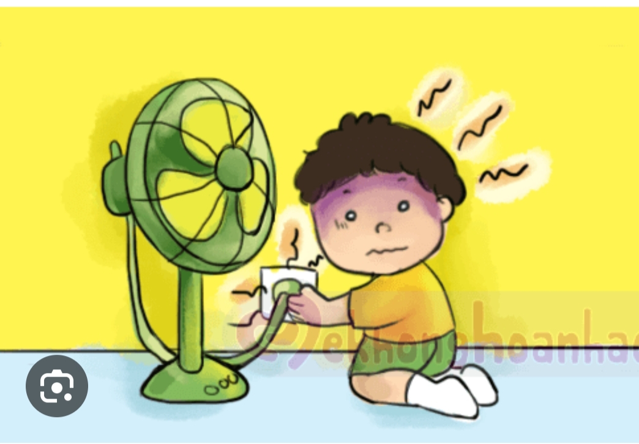
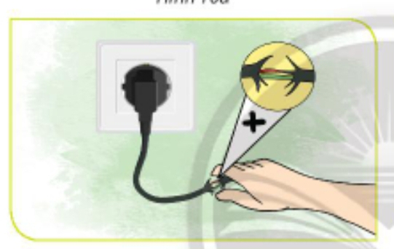

Quy tắc an toàn điện: (Gọi hs đọc, gv đọc lại)
– Để máy tính ở nơi sạch sẽ, khô, thoáng, đủ ánh sáng;
– Không để máy tính ở tình trạng ẩm ướt;
– Không sử dụng máy tính khi tay ướt;
– Tránh để vật dụng chứa nước dễ đổ ở gần máy tính;
– Tránh để máy tính bị rò điện gây nguy hiểm cho người dùng.
Vậy để phòng tai nạn về điện khi sử dụng máy tính ta cần phải làm gì? ->nd2

Slide 10

2
Có ý thức đề phòng tai nạn về điện khi sử dụng máy tính
Không sờ vào dây điện hở và không tự ý cắm điện .
Chúng mình cần phải thực hiện quy tắc an toàn điện khi sử dụng máy tính
Gọi hs đọc->Qua tình huống trao đổi của Hoa và Mơ, chúng mình cần phải làm gì để đề phòng tai nạn về điện khi sử dụng máy tính? (1’)-gvnx-khen.

Slide 11

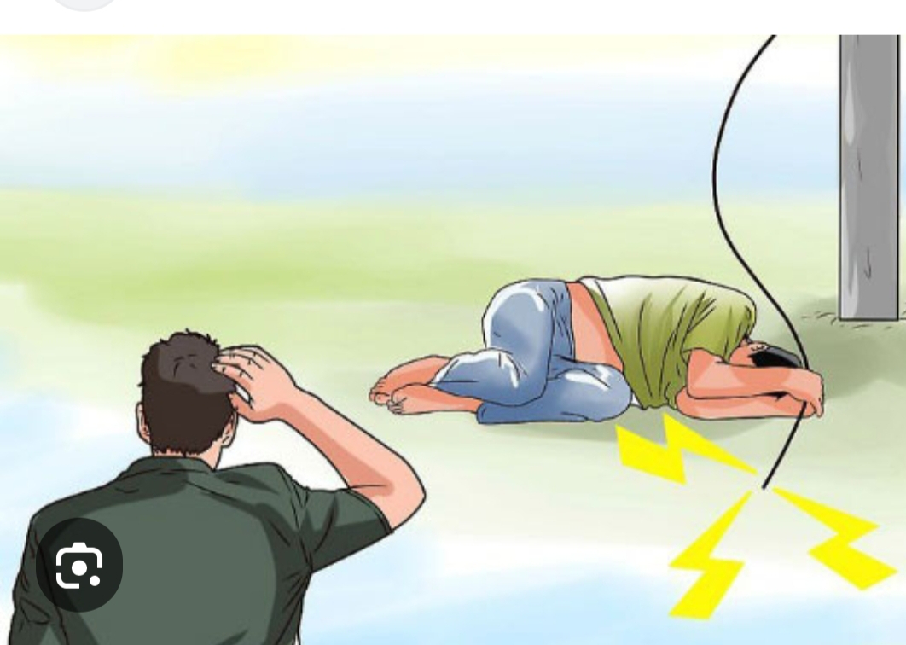
: Em hãy thảo luận nhóm đôi kể thêm một vài tình huống có thể gây mất an toàn về điện khi sử dụng máy tính. (3’
->Chúng ta cần phải thực hiện
đúng quy tắc an toàn điện khi sử
dụng máy tính. Không sờ vào dây
điện hở và không tự ý cắm điện.

Slide 12

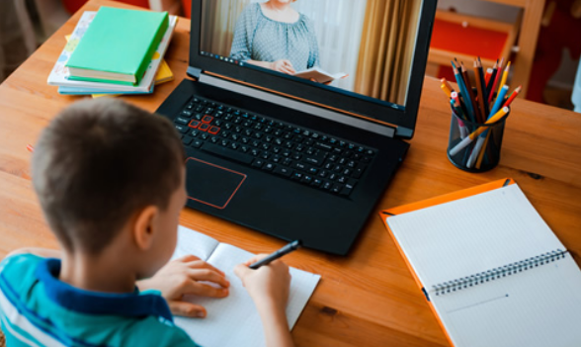
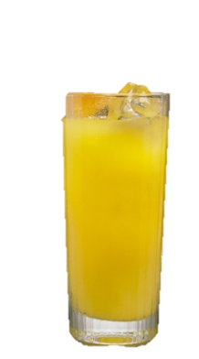
Tình huống
Hùng đến nhà Nam chơi, nhìn thấy Nam đang sử dụng máy tính, bên cạnh bàn phím có cốc nước cam.
Thảo luận nhóm đôi và cho biết Hùng nên nói điều gì với Nam? (2’)
Trong một số trường hợp, các con nhìn thấy bạn mình gặp tình huống không an toàn về điện khi dùng máy tính, các con cần khuyên bạn thực hiện quy tắc an toàn về điện

Slide 13

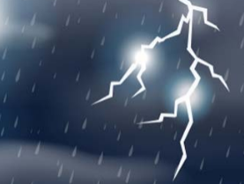

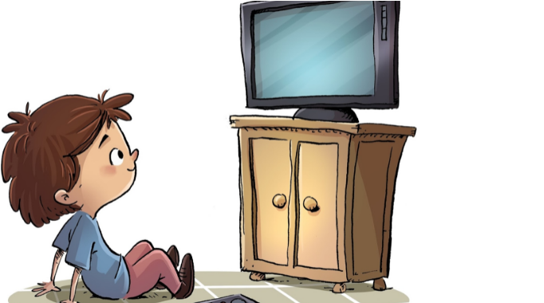
Tình huống
Mận và em ở nhà, em của Mận đang xem phim hoạt hình trên máy tính. Một lúc sau trời chuyển mưa, có sấm chớp.
Theo em, Mận nên khuyên em của bạn ấy thế nào?
Tại sao không nên làm việc với máy tính khi ngoài trời đang có sấm sét? ( thảo luận nhóm đôi 2’)
Khi trời mưa có sấm chớp các con cần tắt tất cả các thiết bị thu song: Ti vi, điện thoại, máy tính,… để tránh bị sét đánh.

Slide 14





ĐỪNG ĐỂ BOM NỔ
1
6

Slide 15


Câu 1: Em hãy khoanh vào chữ cái trước câu đúng khi nói về vị trí đặt máy tính.
  A. Ở nơi ẩm ướt
  B. Ở nơi sạch sẽ, khô, thoáng, ánh sáng không chiếu thẳng vào
  C. Ở nơi ồn ào có nguồn sáng mạnh.
  D. Ở nơi gần các vật dụng chứa nước dễ đổ.
ĐÁP ÁN
$$B. Ở nơi sạch sẽ, khô, thoáng,$$
$$ánh sáng không chiếu thẳng vào$$

Slide 16
Câu 2: Em hãy khoanh vào chữ cái trước câu đúng để tránh các tai nạn về điện khi làm việc với máy tính
  A. Không làm việc với máy tính khi có hiện tượng dò điện.
  B. Làm việc với máy tính khi tay ướt
  C. Làm việc với máy tính khi ngoài trời có sấm sét.
  D. Để cốc nước cạnh máy tính khi làm việc.
ĐÁP ÁN
A. Không làm việc với máy tính khi có hiện tượng dò điện.

Slide 17
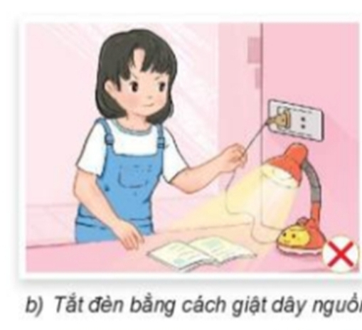
->Qua bài học này, các con đã biết được điều gì?
Các em cần thực hiện quy tắc an toàn về điện và luôn đề phòng tai nạn về điện khi sử dụng máy tính.

Slide 18
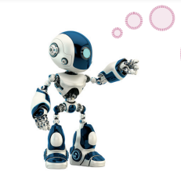
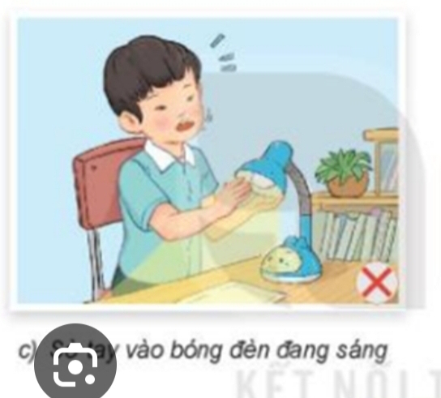
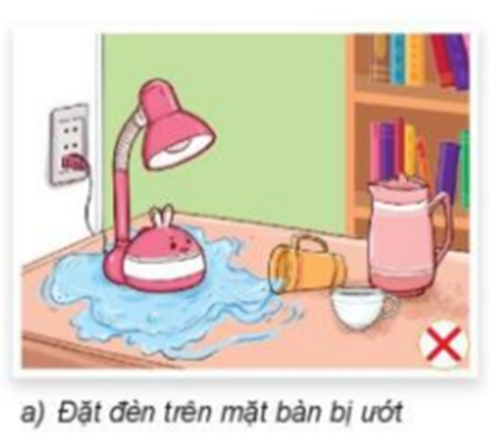
GHI NHỚ
Thực hiện quy tắc an toàn điện và luôn đề phòng tai nạn về điện khi sử dụng máy tính.

Slide 19
XIN CHÀO CÁC EM HỌC SINH!

